Slide 1
PŁODOWY ZESPÓŁ ALKOHOLOWY
FAS

Slide 2
Spis treści
Alkohol w ciąży.
Terminologia i badania dotyczące rozpoznania FASD.
Charakterystyka Płodowego Zespołu Alkoholowego FAS.
10 zasadniczych praw dotyczących usprawniania i wychowania dzieci z FAS.
Fakty dotyczące spożywania alkoholu w czasie ciąży.
Zbiór ważnych adresów.

Slide 3
1.
Alkohol w ciąży

Slide 4
Szacuje się, że rocznie w Polsce rodzi się około 900 dzieci z pełnoobjawowym FAS, natomiast aż 10-krotnie więcej dzieci przychodzi na świat z innymi poalkoholowymi uszkodzeniami płodu!
Badania zlecone przez Państwową Agencję Rozwiązywania Problemów Alkoholowych wskazują, że co 3 kobieta (33%) w wieku 18-40 lat spożywała alkohol w ciąży, a około 53% z nich miało świadomość, że picie alkoholu w ciąży jest szkodliwe.

Slide 5
Wzór picia alkoholu w ciąży
O stopniu intensywności i rodzaju wywołanych alkoholem zaburzeń decyduje etap ciąży w momencie ekspozycji na alkohol, a także dawka i częstotliwość jego spożywania;
Im wyższe stężenie alkoholu w osoczu matki, tym ryzyko dla płodu jest większe;
Z badań i obserwacji dzieci z prenatalną ekspozycją na alkohol wynika, że nawet pojedyncza dawka alkoholu przyjęta w kluczowym momencie, może spowodować nieodwracalne uszkodzenia płodu.
Szklanka 200 ml
5% piwa
Lampka 100 ml
10% wina
Kieliszek 25 ml
40% wódki
= 10 gramów czystego alkoholu etylowego (porcja standardowa)
Źródło: www.parpa.pl

Slide 6
Wzór picia alkoholu w ciąży
Zakres uszkodzeń płodu zależy od:
C
częstości picia alkoholu przez matkę w czasie ciąży;
I
ilości alkoholu przeważnie wypijanego przez matkę przy jednej okazji picia w czasie ciąży;
O
ogólnej ilości alkoholu wypitego przez matkę w okresie ciąży;
S
stylu picia (szczególnie ryzykowne są przypadki wypijania jednorazowo 5 lub więcej standardowych porcji alkoholu)
Są to obszary niezbędne do zdiagnozowania wzoru picia alkoholu przez kobiety w ciąży i określenia szkód dla prawidłowego rozwoju płodu.
NALEŻY PAMIĘTAĆ, IŻ NIE MA BEZPIECZNEJ DAWKI ALKOHOLU W CIĄŻY – KAŻDA ILOŚĆ WIĄŻE SIĘ Z RYZYKIEM USZKODZENIA PŁODU!

Slide 7
CZYNNIKI ZWIĘKSZAJĄCE RYZYKO SPOŻYWANIA ALKOHOLU PRZEZ MATKĘ W CZASIE CIĄŻY
Brak wiedzy na temat FASD i/lub niedocenianie ryzyka dla dziecka związanego z ekspozycją na alkohol;
Powszechność picia i głębokie zakorzenienie spożywania alkoholu w naszej kulturze;
Picie alkoholu przez partnera/męża, co oznacza, że kobieta ma więcej okazji do picia, a w związku z tym ryzyko, że sięgnie po alkohol – wzrasta;
Nieplanowana ciąża, przez co kobieta może pić alkohol we wczesnej ciąży, ponieważ nie wie, że jest w ciąży;
Niewystarczające zaangażowanie lekarzy podstawowej opieki zdrowotnej i ginekologów w profilaktykę;
Bycie w związku z osobą uzależnioną;
Uzależnienie od alkoholu i/lub narkotyków;
Problemy ze zdrowiem psychicznym;
Kobiety w ciąży z FASD.
Źródło: M. Banach, J. Matejek, W trosce o zdrowie dziecka i twoje. FAS-kompendium wiedzy, Kraków 2016.

Slide 8
2.
Terminologia i badania dotyczące rozpoznania FASD

Slide 9
SPEKTRUM PŁODOWYCH ZABURZEŃ ALKOHOLOWYCH FASD
FASD to zespół zaburzeń, jakie mogą powstawać kiedy matka w czasie ciąży spożywa alkohol.
Najcięższym uszkodzeniem z tego spektrum jest FAS – Alkoholowy Zespół Płodowy.
FASD
FAS
pFAS
ARND
ARBD
FAE

Slide 10
POJĘCIA
FAS
Płodowy Zespół Alkoholowy – specyficzne, wrodzone upośledzenie rozwoju spowodowane prenatalną ekspozycją na alkohol.
qFAS
Częściowy FAS, odnoszący się do niektórych spośród fizycznych objawów FAS-u, mający związek z problemami z nauką i zachowaniem, wskazujący na uszkodzenia centralnego układu nerwowego.
ARND
Zaburzenia neurorozwojowe związane z potwierdzonym działaniem alkoholu w okresie prenatalnym.
ARBD
Poalkoholowy Defekt Urodzeniowy, określający fizyczne anomalie wynikające z potwierdzonej prenatalnej ekspozycji na alkohol, m.in. uszkodzenie serca, budowy szkieletu, zaburzenia widzenia i słyszenia.
FAE
Alkoholowy Efekt Płodowy, będący odmianą FAS-u bez charakterystycznych cech tego zespołu.
Źródło: P. Raczyński, Materiały Informacyjne o Płodowym Zespole Alkoholowym dla lekarzy, Warszawa 2007.

Slide 11
Rozpowszechnienie FASD
Każdego roku na świat przychodzi ponad 100 tysięcy dzieci z FAS (Płodowym Zespołem Alkoholowym).
Globalnie około 10% kobiet pije alkohol w ciąży, w tym około jedna czwarta populacji Europejek.
Szacuje się, że w skali świata FASD jest najbardziej rozpowszechnionym, niegenetycznym schorzeniem neurorozwojowym, dotyczącym ok. 1% wszystkich żywych urodzeń.
Zgodnie z wynikami badania populacyjnego, w Polsce Spektrum Płodowego Zespołu Alkoholowego (FASD) występuje nie rzadziej niż u 20 na 1000 dzieci w wieku 7-9 lat, w tym pełnoobjawowy FAS dotyczy 4 na 1000 dzieci.
Rozpowszechnienie niepełnego Płodowego Zespołu Alkoholowego (pFAS) oraz Neurorozwojowych Zaburzeń Zależnych od Alkoholu (ARND) można szacować na 8 na 1000 dzieci.
Źródło: www.ciazabezalkoholu.pl

Slide 12
Diagnoza FASD
Diagnozy FASD dokonuje się przy użyciu 4-cyfrowego Kwestionariusza FASD, który obejmuje następujące kategorie diagnostyczne:
Niedobór masy ciała;
Cechy dysmorfii twarzy charakterystyczne dla FASD;
Stopień uszkodzenia/dysfunkcji Ośrodkowego Układu Nerwowego (OUN);
Prenatalna eskpozycja na alkohol.
Źródło: P. Raczyński, Materiały Informacyjne o Płodowym Zespole Alkoholowym dla lekarzy, Warszawa 2007.

Slide 13
Płodowy Zespół Alkoholowy FAS
Termin Płodowy Zespół Alkoholowy FAS (Fetal Alcohol Syndrome) został stworzony na określenie szkód zdrowotnych występujących u dzieci narażonych w życiu płodowym na działanie alkoholu, dotyczących:
układu nerwowego;
odmienności w budowie ciała;
zaburzeń w funkcjonowaniu.
FAS uznawany jest za jednostkę nozologiczną, która wiąże się z występowaniem u osób nią dotkniętych nieprawidłowości w zakresie rozwoju fizycznego, umysłowego i różnych zaburzeń zachowania.

Slide 14
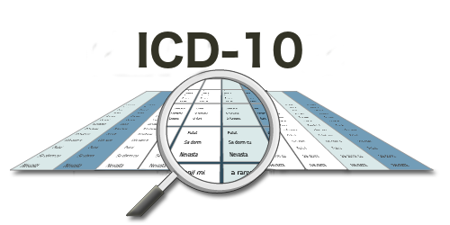
SPOŚRÓD WSZYSTKICH JEDNOSTEK NALEŻĄCYCH DO SPEKTRUM PŁODOWYCH ZABURZEŃ ALKOHOLOWYCH (FASD), JEDYNIE PEŁNY FAS ZNAJDUJE SIĘ W MIĘDZYNARODOWEJ KLASYFIKACJI CHORÓB ICD – 10, W KTÓREJ PRZYPISANO MU SYMBOL Q.86.0.

Slide 15
Wczesna diagnoza FAS
Wczesna diagnoza FAS daje dzieciom szansę na pomoc od urodzenia, która powinna zmieniać się wraz ze zmianami rozwojowymi jakie osiąga dziecko.
Właściwa diagnoza daje również szansę na właściwą edukację.
Konieczne jest monitorowanie rozwoju i ocena bieżących potrzeb i osiągnięć dziecka.
Diagnoza powinna być punktem wyjścia dla zaplanowania procesu terapii i leczenia.
Ponieważ wychowanie dziecka z uszkodzeniami mózgu jest bardzo obciążające, rodzice powinni umieć skorzystać ze wsparcia emocjonalnego dla siebie samych.
Trudności we wczesnym rozpoznaniu mogą wynikać przede wszystkim z zaprzeczenia spożywania alkoholu przez matkę w czasie ciąży, braku wiedzy, lęku przed etykietowaniem dziecka i/lub matki, brakiem ośrodków diagnozujących.
Objawy FAS są często mylone z:
ADHD,
chorobą dwubiegunową,
zaburzeniami psychotycznymi,
autyzmem,
zaburzeniami z pogranicza borderline.
Źródło: P. Raczyński, Materiały Informacyjne o Płodowym Zespole Alkoholowym dla lekarzy, Warszawa 2007.

Slide 16
Właściwości fizyczne FAS
Właściwości fizyczne FAS
Niska waga w stosunku do wieku
Niska waga urodzeniowa
Zaburzenia rozwojowe
Niedobór wzrostu

Slide 17
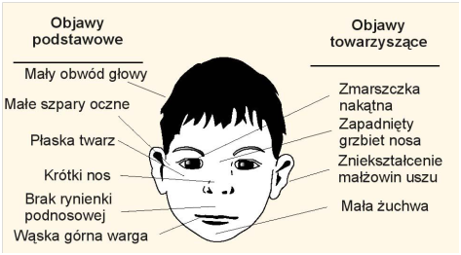
Kryteria diagnostyczne Alkoholowego Zespołu Płodowego FAS
Specyficzne dysmorfie w budowie twarzy:
Źródło: https://www.urazyokoloporodowe.pl/zespol-alkoholowy-plodu-fas/

Slide 18
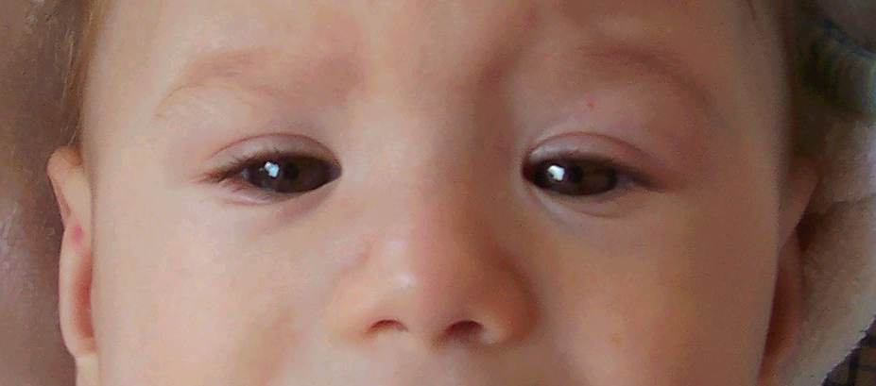
Dysmorfia twarzy w przebiegu FAS
Szeroko rozstawione oczy;
Szeroka nasada nosowa;
Dodatkowy fałd skórny w kącie oka.
Źródło: www.parpa.pl

Slide 19
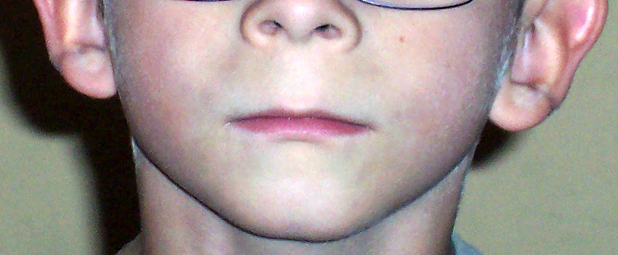
Dysmorfia twarzy w przebiegu FAS
Brak rynienki podnosowej;
Cienka górna warga;
Małożuchwie.
Źródło: www.parpa.pl

Slide 20
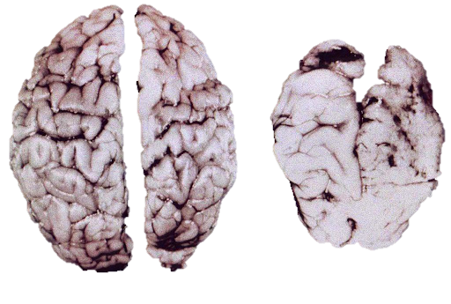
NIEPRAWIDŁOWY ROZWÓJ OŚRODKOWEGO UKŁADU NERWOWEGO (OUN)
Nieprawidłowości w rozwoju OUN w przypadku dziecka z FAS można zaobserwować w:
objawach neurologicznych,
strukturze mózgu,
funkcjach intelektualnych.
Mózg 6-cio tygodniowego, zdrowego dziecka
Mózg 6-cio tygodniowego dziecka z FAS
Źródło: http://www.psychologia.edu.pl/czytelnia/59-niebieska-linia/164-objawy-i-wczesne-rozpoznanie-fas.html

Slide 21
3.
Charakterystyka Płodowego Zespołu Alkoholowego FAS

Slide 22
Charakterystyka Alkoholowego Zespołu Płodowego FAS
Mózg dzieci narażonych na działanie alkoholu w życiu płodowym ma trudności z:
gromadzeniem informacji;
wiązaniem nowych informacji z uprzednimi doświadczeniami;
pamięcią - zwłaszcza krótką - tą, która pozwala funkcjonować w codziennym życiu (dzieci zapominają o podstawowych życiowych sprawach i obowiązkach, mają trudności z zapamiętaniem daty urodzenia lub miejsca zamieszkania);
wykorzystaniem informacji.

Slide 23
Charakterystyka Alkoholowego Zespołu Płodowego FAS
Dzieci z syndromem FAS mają także problemy z:
myśleniem abstrakcyjnym – abstrakcyjne myślenie stanowi niewidzialną podstawę funkcjonowania świata;
myśleniem przyczynowo-skutkowym, wyobraźnią – osoby z FAS nie potrafią wyobrazić sobie tego, czego nie doświadczyły;
uogólnianiem – brakuje im plastyczności w procesie myślenia;
poczuciem czasu – nie potrafią dopasować pewnych czynności do określonych godzin, nie rozumieją cyklicznej natury zjawisk.

Slide 24
Charakterystyka Alkoholowego Zespołu Płodowego FAS
Zaburzenia w zachowaniu:
problemy z nawiązywaniem i utrzymywaniem nowych znajomości;
nadmierna ufność – nawet w stosunku do obcych;
mechaniczne naśladowanie zachowania innych;
dosłowne, bezrefleksyjne i nieadekwatne cytowanie wypowiedzi innych osób;
skłonność do kłamstwa służąca unikaniu odpowiedzialności;
skłonność do rutynowego i schematycznego działania;
upór;
brak zdolności przewidywania i rozumienia konsekwencji swojego zachowania.

Slide 25
4.
10 zasadniczych praw dotyczących usprawniania i wychowania dzieci z FAS

Slide 26
10 zasadniczych praw dotyczących usprawniania i wychowania dzieci z FAS
Poszukując sposobów działania i zasad postępowania z dziećmi z FAS możemy wykorzystać 10 zasadniczych praw dotyczących usprawniana i wychowania dzieci z FASD:
1. KONKRET
Ponieważ większość tych dzieci ma ograniczoną zdolność zapamiętywania, znaczne deficyty uwagi, zmniejszone możliwości myślenia abstrakcyjnego, wymagają one w sytuacjach takich jak edukacja, przekazywanie poleceń, specyficznego sposobu przekazywania treści i komunikowania oczekiwań. Nasze wypowiedzi, polecenia powinny być formułowane krótkimi zdaniami, jasno zawierać opis polecenia i spodziewanego wyniku działania.
2. STAŁOŚĆ
Większość dzieci z FAS ma zaburzone poczucie rytmu dnia, słabe poczucie upływającego czasu, mają ograniczoną zdolność „czytania bodźców”, wydarzeń. Albo próbują „przespać ich natłok”, albo podejmują działania nie przewidując często ich skutków końcowych. Łatwo zaburzyć ich sen, łatwo rozproszyć uwagę, stąd też potrzeba stałości oczekiwań, stałego planu dnia – pór posiłków, rozkładu lekcji. Stałość oznacza pewność, nie zmusza do poszukiwań, daje bezpieczeństwo i ułatwia pamięciowe ogarnięcie bieżących zdarzeń.
Źródło: Fundacja EY, Zrozumieć dziecko z FASD, Warszawa, 2015 r.

Slide 27
10 zasadniczych praw dotyczących usprawniania i wychowania dzieci z FAS
3. POWTARZANIE
Skoro pamięć świeża jest ograniczona a uczenie oparte na doświadczeniach własnych nie trwałe, musimy pomagać poprzez używanie „poręczy podpowiadania przypominania”. Nie bójmy się codziennego powtarzania instrukcji, np.: wstań, już 7, idź do łazienki i umyj się. Jeśli brak takiej podpowiedzi, śpi nadal i w końcu po awanturze, nie umyty i głodny ze złością wybiega do szkoły. Powtarzanie ma charakter życzliwego podtrzymywania uwagi i jego konieczność nie wynika z deficytów intelektualnych, ale z zaburzeń pamięci i koncentracji uwagi.
4. RUTYNA
Ukoronowaniem poprzednich trzech sposobów działania, a więc konkretu, stałości i powtarzania jest wypracowanie i kontynuowanie codziennych rutyn obejmujących porządek dnia, posiłki, naukę, obowiązki domowe i wreszcie zainteresowania. Pozwalają one naszym podopiecznym czuć się „na właściwym miejscu”, zmniejszają frustracje otoczenia, redukują zachowania nieodpowiedzialne i zagrażające.

Slide 28
10 zasadniczych praw dotyczących usprawniania i wychowania dzieci z FAS
5. PROSTOTA
Prosto, w uproszczeniu jasno - nie znaczy prymitywnie czy byle jak. Jasność przekazu, konkretność oczekiwań – tego oczekujemy i potrzebujemy wszyscy. Osoby z FAS w szczególności. Mają one problemy w rozumieniu mowy innych, w rozumieniu tekstu czytanego, w zastosowaniu się do poleceń nieprecyzyjnych, a najbardziej do tych, które wymagają „czytania między wierszami”, czy wręcz domyślania się o co chodzi. Prosty tekst, tzn. czytelny, przybliżony pisemną instrukcją, do której można w każdej chwili zajrzeć, opis podzielony na kroki czy etapy, których osiąganie jest monitorowane przez opiekuna. Ponieważ mają trudności w dostrzeganiu różnic, przy równoczesnym utrudnionym ich nazywaniu, należy zadbać, by działania i nauka tych osób nie były dodatkowo zakłócane „szumami”, które odwracają uwagę od głównego wątku.
6. SZCZEGÓŁOWOŚĆ
Chociaż wypowiedzi i polecenia powinny być proste nie mogą być jednak bardzo ogólne. Przeciwnie, powinny dotyczyć i opisywać szczegóły maksymalnie ukonkretnione. Mów dokładnie czego oczekujesz, co ma być zrobione, nie odwołuj się do analogii, własnych doświadczeń, czy też wcześniejszych doświadczeń podopiecznego, mów dokładnie „zrób to”, krok po kroku.

Slide 29
10 zasadniczych praw dotyczących usprawniania i wychowania dzieci z FAS
7. ZASADY
Aby dziecko z FAS odkryło „sens świata” musi opierać się w myśleniu o sobie i świecie na przyswojonych zasadach porządkujących te wyobrażenia. Oto kilka przykładowych zasad: po pracy przychodzi nagroda, posiłki spożywa się o określonych porach.
8. NADZÓR
Wiele spośród dzieci z FAS mając trudności w planowaniu działań i w przewidywaniu ich skutków wnosi w codzienność wiele działań i zachowań stwarzających niebezpieczeństwo dla siebie i innych, ponieważ często podejmują aktywności nie licząc się ze skutkami. Użycie ognia, zabawa wodą, środkami czyszczącymi, słaba ocena niebezpieczeństwa wynikającego z manipulacji prądem elektrycznym - wymagają nieustannego nadzoru, nieadekwatnie do wieku metrykalnego.
9. INTERWENCJE
Ciągłe interweniowanie w oparciu o powyższe 8 zasad wymaga stałej obecności i uwagi, co jest bardzo uciążliwe i wyczerpujące. W związku z tym opiekunowie mogą przeżywać i okazywać agresję, niszcząc tym samym więź z dzieckiem. Aby tak się nie stało zaleca się zaprzestania krzyku, gestykulacji i grożenia; obserwowanie, a przede wszystkim zniwelowanie niebezpieczeństwa; uważne słuchanie dziecka; zadanie sobie pytania co w tej chwili sprawia dziecku trudność oraz jak można mu pomóc; sformułowanie na nowo polecenia, pomoc w naprawieniu szkód.

Slide 30
10 zasadniczych praw dotyczących usprawniania i wychowania dzieci z FAS
10. AKCEPTACJA
Trudno jest rodzicom i opiekunom zgodzić się z wieloma zachowaniami prezentowanymi przez ich dzieci. Często upatruje się w nich chęć zezłoszczenia opiekunów, odgrywania się na nich za krzywdy doznane wcześniej, być może przez innych. Warto pamiętać, że większość z nich ma właśnie „mózgowe podłoże”, które powoduje zaburzone funkcjonowanie zmysłowo – poznawcze, odruchowe, w zakresie orientacji przestrzennej, poczucia czasu, zaburzenia czucia dotyku i czucia głębokiego, ograniczenia pola widzenia i jakości słyszenia, i wiele, wiele innych. Na funkcjonowanie dzieci z FASD znaczący wpływ mają także zaburzenia życia emocjonalnego wynikające z przeżycia odrzucenia przez rodziców biologicznych. Obniżony nastrój, drażliwość, poczucie osamotnienia, idealizacja rodziców biologicznych, wreszcie objawy wtórne wynikające z niezrozumienia, przez otoczenie stwarzają razem obraz życia trudnego, bez sukcesów, gdzie działania agresywne stają się jedynym dostępnym sygnałem – jestem i liczcie się z moją obecnością. Aby nie były one uruchamiane przez dziecko i przez otoczenie, warto każdego dnia starać się kierować naszymi opisanymi tu zasadami.

Slide 31
5.
Fakty dotyczące spożywania alkoholu w czasie ciąży

Slide 32
Fakty dotyczące spożywania alkoholu w czasie ciąży
Nie ma bezpiecznej określonej dawki alkoholu dla kobiety w ciąży. Każda ilość niesie ryzyko wystąpienia zaburzeń w rozwoju jej nienarodzonego dziecka.
Źródło: Kampania #DZIECINIECHCAFAS prowadzona przez Fundację EY

Slide 33
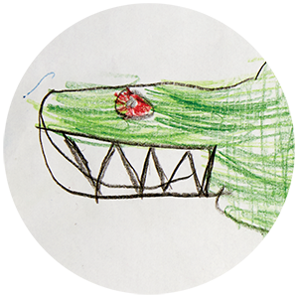
Fakty dotyczące spożywania alkoholu w czasie ciąży
Nie u wszystkich dzieci wystąpią zaburzenia poalkoholowe, gdyż decydują o tym indywidualne uwarunkowania – np. genetyczne, modyfikujące przemiany metaboliczne w organizmie, stan zdrowia kobiety w momencie wypicia alkoholu, waga ciała, dieta itp.
Należy pamiętać, że każda dawka alkoholu
w ciąży jest potencjalnie szkodliwa dla dziecka!

Slide 34
Fakty dotyczące spożywania alkoholu w czasie ciąży
Łożysko nie stanowi bariery dla alkoholu. Po wypiciu alkoholu przez matkę stężenie alkoholu we krwi matki i dziecka jest takie samo!
O ile wątroba matki potrafi usunąć małe dawki alkoholu z organizmu, o tyle u dziecka te procesy się kształtują i nie funkcjonują jeszcze poprawnie. Dlatego też stężenie alkoholu we krwi dziecka utrzymuje się dłużej niż u matki.

Slide 35
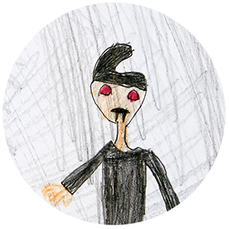
Fakty dotyczące spożywania alkoholu w czasie ciąży
Już po około 40 minutach płód ma takie samo upojenie alkoholowe jak matka.
Z organizmu nienarodzonego dziecka jest on wydalany wolniej niż z organizmu matki, ze względu na niewykształcone
procesy detoksykacyjne u dziecka.

Slide 36
Fakty dotyczące spożywania alkoholu w czasie ciąży
Na każdym etapie ciąży kobieta powinna zachować abstynencję.
Alkohol wypity przez kobietę będącą na początku ciąży, może doprowadzić do szczególnie ciężkich uszkodzeń układu nerwowego oraz narządów wewnętrznych dziecka.

Slide 37
Fakty dotyczące spożywania alkoholu w czasie ciąży
Nie ma bezpiecznej dawki alkoholu, którą mogłaby wypić kobieta w ciąży.
Alkohol wypity w trzecim trymestrze ciąży może znacząco spowolnić rozwój dziecka lub spowodować przedwczesne skurcze porodowe.

Slide 38
Fakty dotyczące spożywania alkoholu w czasie ciąży
Uszkodzeń w wyniku FAS nie można wyleczyć lub w prosty sposób ,,naprawić”. Możemy jedynie operacyjnie usunąć lub zmniejszyć niektóre wady narządów. Mózgu uszkodzonego przez alkohol nie.

Slide 39
Fakty dotyczące spożywania alkoholu w czasie ciąży
Matka karmiąca piersią i pijąca alkohol przyczynia się do zwolnienia tempa rozwoju dziecka.
Spożyty alkohol skutkuje u dziecka upojeniem alkoholowym oraz hipoglikemią, a te mogą spowodować u niego zaburzenia snu, łaknienia, uwagi, niesłabnące poczucie lęku i zagrożenia.

Slide 40
Fakty dotyczące spożywania alkoholu w czasie ciąży
Tylko alkohol jako jedyny z pośród używek jest toksyną, która ma wpływ na modulowanie genów u dziecka w łonie matki.
Alkohol powoduje więcej szkód w rozwijającym się płodzie niż inne substancje łącznie z marihuaną, heroiną i kokainą.

Slide 41
Źródło: www.ciazabezalkoholu.info

Slide 42
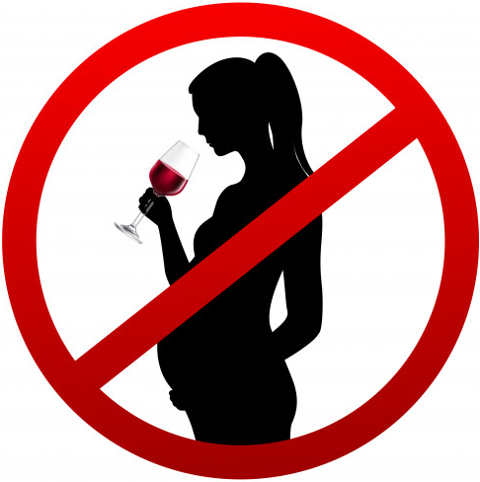
Nie ma bezpiecznej dawki alkoholu w ciąży, a każda ilość wiąże się z ryzykiem uszkodzenia płodu.
W ciąży zalecana jest całkowita abstynencja!
Źródło: www.freepik.com

Slide 43
Zespołowi FAS tak jak innym zaburzeniom związanym z ekspozycją nienarodzonego dziecka na alkohol można zapobiec!
Wystarczy zachować całkowitą abstynencję podczas ciąży.
Źródło: https://uwazniej.pl/fas/

Slide 44
6.
Fakty dotyczące spożywania alkoholu w czasie ciąży

Slide 45
WAŻNE ADRESY
Zespół Poradni Psychologiczno-Pedagogicznych w Pile
Adres: 64-920 Piła, ul. Gen. Sikorskiego 19
Telefon: 67 350 90 97
Strona internetowa: www.zppp.pilanin.pl
E-mail: zppp@zespolporadni.pila.pl
Gminny Ośrodek Pomocy Społecznej w Szydłowie
Adres: 64-930 Szydłowo, Jaraczewo 2
Telefon: 67 211 55 28; 67 211 55 12; 67 211 55 39
E-mail: ops@szydlowo.pl, gops_szydlowo@op.pl
Państwowa Agencja Rozwiązywania Problemów Alkoholowych
Adres: Warszawa, ul Szańcowa 25
Telefon: 022 5320 325
E-mail: parpa@parpa.pl
Strona internetowa: www.parpa.pl
www.parpa.pl
NFZ Niepubliczny Specjalistyczny Zakład Opieki Psychiatrycznej i Odwykowej dla Dorosłych
Adres: Piła, aleja Wojska Polskiego 49
Telefon: 672 124 056
NZOZ Poradnia Profilaktyki i Terapii Uzależnień MONAR
Adres: Piła, aleja Niepodległości 135
Telefon: 672 152 250

Slide 46
BIBLIOGRAFIA
Banach M., Matejek J., W trosce o zdrowie dziecka i twoje. FAS-kompendium wiedzy, Kraków, 2016.
Fundacja EY, Zrozumieć dziecko z FASD, Warszawa, 2015.
Kampania #DZIECINIECHCAFAS prowadzona przez Fundację EY.
Raczyński P., Materiały Informacyjne o Płodowym Zespole Alkoholowym dla lekarzy, Warszawa, 2007.
www.ciazabezalkoholu.pl
www.parpa.pl
www.szydlowo.pl
www.slidescarnival.com

Slide 47
7.
QUIZ

Slide 48
A teraz czas na krótki test wiedzy! Postaraj się zapamiętać liczbę poprawnych odpowiedzi ( podświetlonych na zielono). Jeżeli sprawi Ci to trudność – zapisz ich liczbę na kartce.

Slide 49
QUIZ
1. Płodowy Zespół Alkoholowy (FAS) występuje u kobiet, które:
A
nadużywały alkoholu w czasie ciąży
B
paliły papierosy w czasie ciąży
Po udzieleniu wszystkich odpowiedzi naciśnij przycisk
„Następna strona”, aby przejść dalej.
Zaznaczaj odpowiedzi klikając w odpowiednie pola.
C
zażywały środki psychoaktywne w czasie ciąży
2. Jeśli kobieta w ciąży wypije określoną dawkę alkoholu, jakie będzie stężenie alkoholu we krwi jej i płodu?
A
wyższe u kobiety, ponieważ płód jest chroniony przez łożysko
B
wyższe u płodu
C
takie samo
Następna strona

Slide 50
QUIZ
1. Płodowy Zespół Alkoholowy (FAS) występuje u kobiet, które:
A
nadużywały alkoholu w czasie ciąży
B
paliły papierosy w czasie ciąży
C
zażywały środki psychoaktywne w czasie ciąży
2. Jeśli kobieta w ciąży wypije określoną dawkę alkoholu, jakie będzie stężenie alkoholu we krwi jej i płodu?
A
wyższe u kobiety, ponieważ płód jest chroniony przez łożysko
B
wyższe u płodu
C
takie samo
Następna strona

Slide 51
QUIZ
3. Które z objawów występujących u dziecka łącznie może wskazywać, że ma ono FAS:
A
charakterystyczne rysy twarzy, mała waga urodzeniowa, dysfunkcja układu nerwowego
B
charakterystyczne rysy twarzy, duża waga urodzeniowa, dysfunkcja układu moczowego
C
charakterystyczne rysy twarzy, właściwa waga urodzeniowa, dysfunkcja układu oddechowego
4. FAS jest chorobą, którą można wyleczyć:
A
tak
B
nie
Następna strona

Slide 52
QUIZ
5. Ile dzieci cierpiących na zaburzenia rozwojowe spowodowane kontaktem z alkoholem w czasie okresu płodowego, rodzi się w Polsce w ciągu roku?
A
około 90
B
około 900
C
około 9000
Następna strona

Slide 53
TWÓJ WINIK QUIZU TO:
1-2/5 poprawnych odpowiedzi – Nie poszło Ci najlepiej. Może powinieneś spróbować jeszcze raz?
3-4/5 poprawnych odpowiedzi – Twój wynik świadczy o tym, że niektóre informacje powinieneś lepiej utrwalić.
5/5 poprawnych odpowiedzi – Gratulacje! Twoja wiedza jest na wysokim poziomie!

Slide 54
DOPASUJ POJĘCIA
Częstotliwość picia alkoholu przez matkę w ciąży, ilość wypitego alkoholu, ogólna ilość wypitego alkoholu w czasie całej ciąży, styl picia w ciąży
DYSMORFIE W BUDOWIE TWARZY W PRZEBIEGU FAS
Spróbuj przypasować kolejne hasła z lewej strony
Zespół zaburzeń mogących powstać gdy matka w czasie ciąży spożywa alkohol.
FASD
do wyjaśnień po prawej stronie
WZÓR PICIA ALKOHOLU W CIĄŻY
Specyficzne, wrodzone upośledzenie rozwoju spowodowane prenatalną ekspozycją na alkohol.
FAS
Szeroko rozstawione oczy, szeroka nasada nosowa, brak rynienki podnosowej, cienka warga górna, małożuchwie.

Slide 55
DOPASUJ POJĘCIA
Częstotliwość picia alkoholu przez matkę w ciąży, ilość wypitego alkoholu, ogólna ilość wypitego alkoholu w czasie całej ciąży, styl picia w ciąży
DYSMORFIE W BUDOWIE TWARZY W PRZEBIEGU FAS
FASD
Zespół zaburzeń mogących powstać gdy matka w czasie ciąży spożywa alkohol.
WZÓR PICIA ALKOHOLU W CIĄŻY
Specyficzne, wrodzone upośledzenie rozwoju spowodowane prenatalną ekspozycją na alkohol.
FAS
Szeroko rozstawione oczy, szeroka nasada nosowa, brak rynienki podnosowej, cienka warga górna, małożuchwie.

Slide 56
DOPASUJ POJĘCIA
Częstotliwość picia alkoholu przez matkę w ciąży, ilość wypitego alkoholu, ogólna ilość wypitego alkoholu w czasie całej ciąży, styl picia w ciąży
FASD
Zespół zaburzeń mogących powstać gdy matka w czasie ciąży spożywa alkohol.
WZÓR PICIA ALKOHOLU W CIĄŻY
Specyficzne, wrodzone upośledzenie rozwoju spowodowane prenatalną ekspozycją na alkohol.
FAS

Slide 57
DOPASUJ POJĘCIA
Częstotliwość picia alkoholu przez matkę w ciąży, ilość wypitego alkoholu, ogólna ilość wypitego alkoholu w czasie całej ciąży, styl picia w ciąży
WZÓR PICIA ALKOHOLU W CIĄŻY
Specyficzne, wrodzone upośledzenie rozwoju spowodowane prenatalną ekspozycją na alkohol.
FAS

Slide 58
DOPASUJ POJĘCIA
Specyficzne, wrodzone upośledzenie rozwoju spowodowane prenatalną ekspozycją na alkohol.
FAS

Slide 59
DOPASUJ POJĘCIA
Konkret, stałość, powtarzanie, rutyna, prostota, szczegółowość, zasady, nadzór, interwencje, akceptacja
WŁAŚCIWOŚCI FIZYCZNE FAS
10 ZASADNICZYCH PRAW DOTYCZĄCYCH USPRAWNIANIA I WYCHOWANIA DZIECI Z FASD
Niedobór wzrostu, niska waga urodzeniowa, zaburzenia rozwojowe, niska waga w stosunku do wieku

Slide 60
DOPASUJ POJĘCIA
Konkret, stałość, powtarzanie, rutyna, prostota, szczegółowość, zasady, nadzór, interwencje, akceptacja
10 ZASADNICZYCH PRAW DOTYCZĄCYCH USPRAWNIANIA I WYCHOWANIA DZIECI Z FASD

Slide 61
Gratulacje!
Udało Ci się ukończyć quiz.
Możesz teraz zamknąć prezentację.

